Slide 1
Kocsmakvíz az orosz kultúra jegyében
2019.09.27.

Slide 2
BEMELEGÍTÉS

Slide 3
1. Melyik irodalmi műből származik a következő idézet: „Minden boldog család hasonló, minden boldogtalan család a maga módján az”?
A) Bűn és bűnhődés
B) Háború és béke
C) Anna Karenina
D) A félkegyelmű

Slide 4
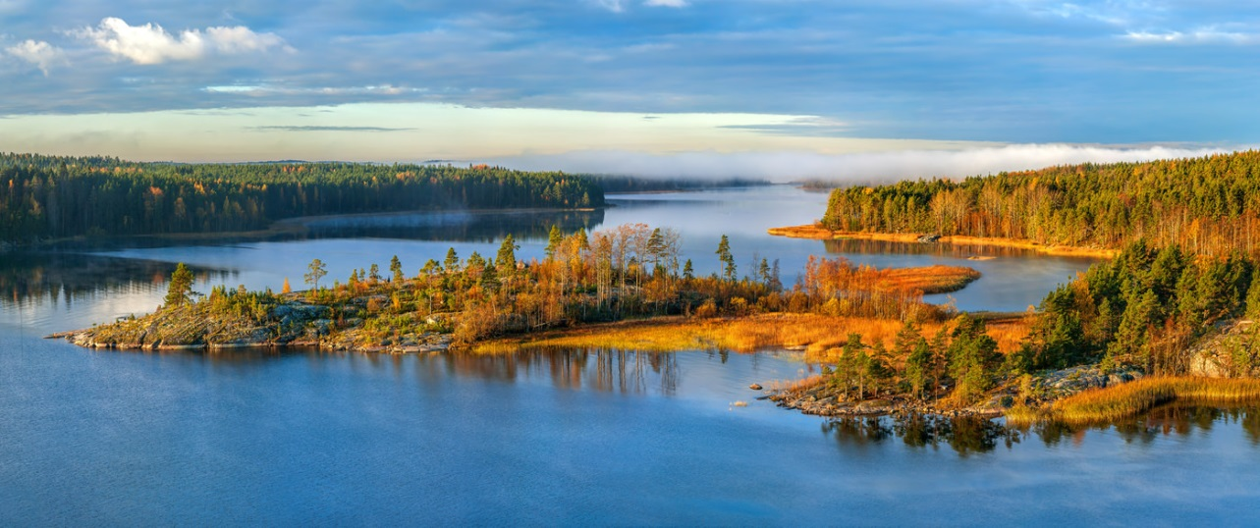
2. Melyik Európa legnagyobb tava?
A Ladoga-tó
A Bajkál-tó
C) A Kaszpi-tenger
D) A Pszkovi-tó

Slide 5
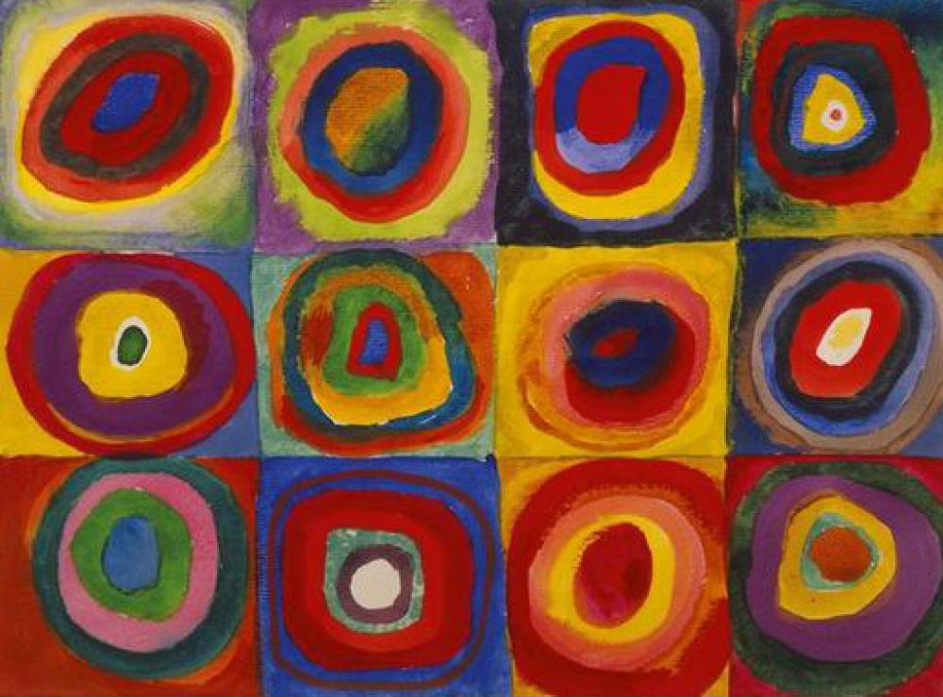
3. Ki készítette ezt a festményt?
A) Chagall
B) Malevics
C) Larionov
D) Kandinszkij

Slide 6
4. Melyik kortárs író aratta első külföldi sikereit Szonyecska című kisregényével?

Slide 7
5. Melyik orosz étel hozzávalói lehetnek a következők?
Víz
Sertés- vagy marhahús
Cékla
Sárgarépa
Vöröshagyma
Paradicsomszósz
Napraforgóolaj
Citromlé
Káposzta
Krumpli
Só
Babérlevél
Tejföl

Slide 8
KAPCSOLATI KÖR

Slide 9
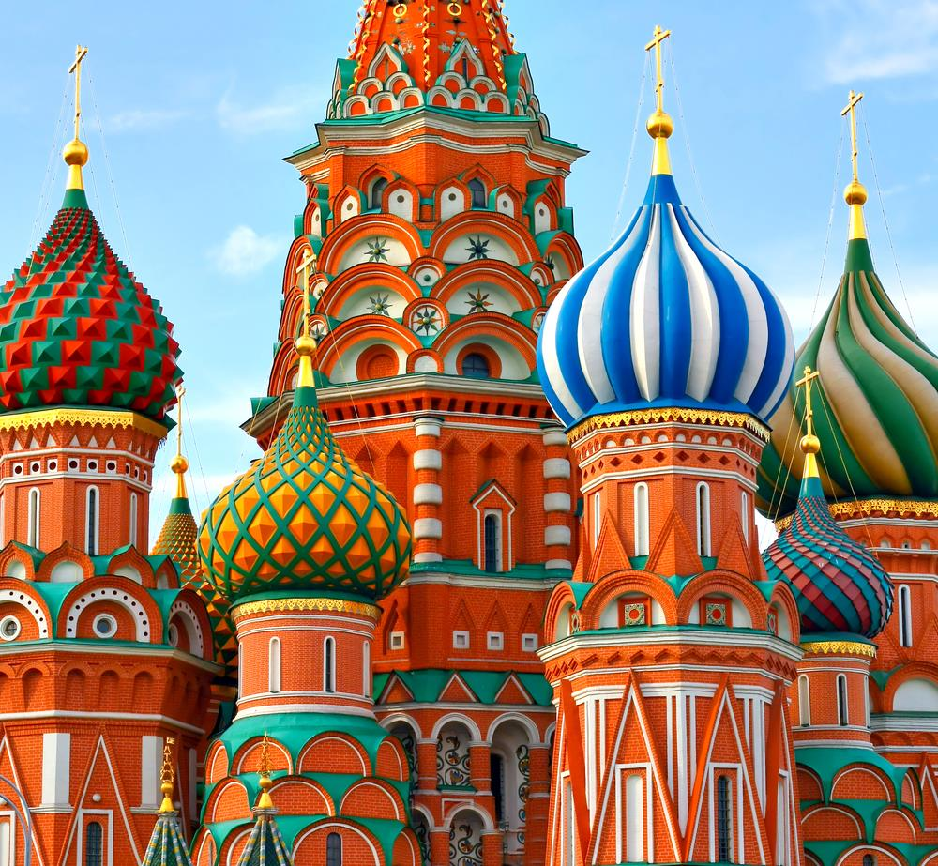
6. Mi látható a képen?

Slide 10
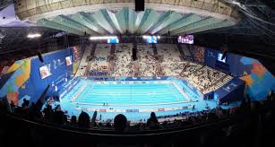
7. Melyik városban rendezték 2015-ben az úszó világbajnok-ságot?

Slide 11
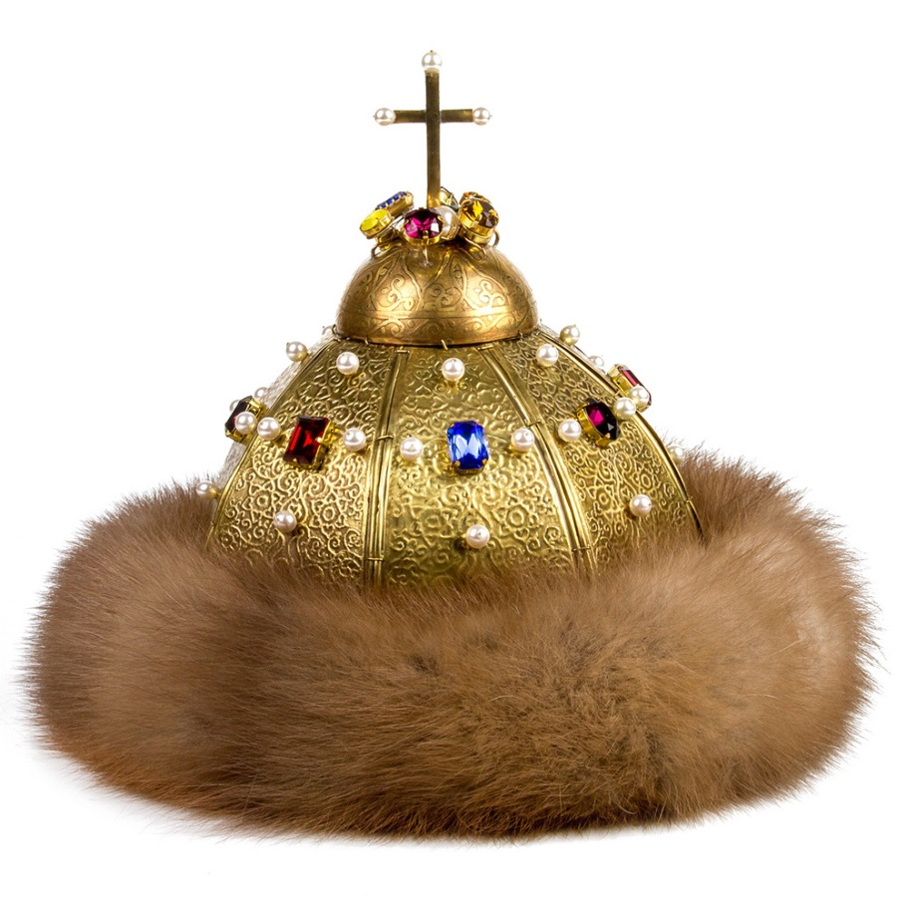
8. Mi ez: orosz uralkodói cím, jogköre megfelel más országok-ban a császár hatalmának?

Slide 12
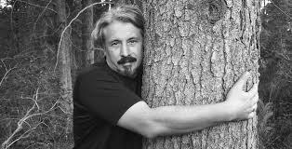
9. Kinek az egy napjáról írt regényt Vlagyimir Szorokin?

Slide 13
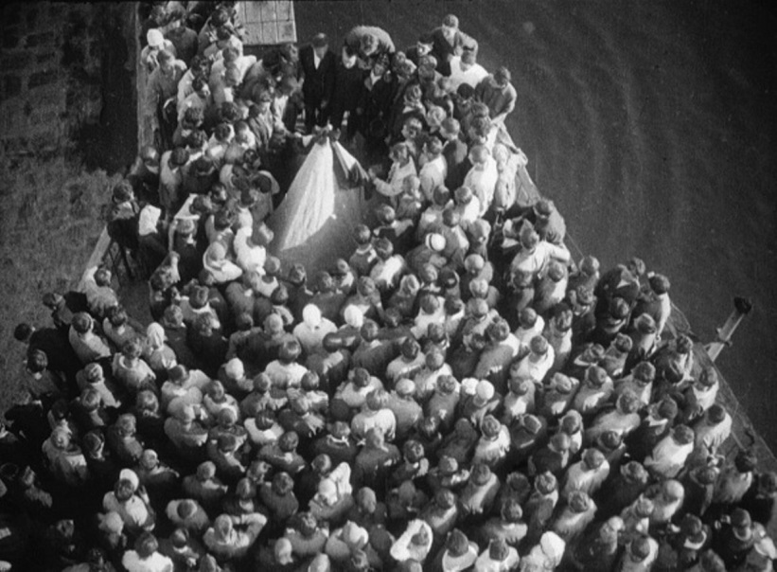
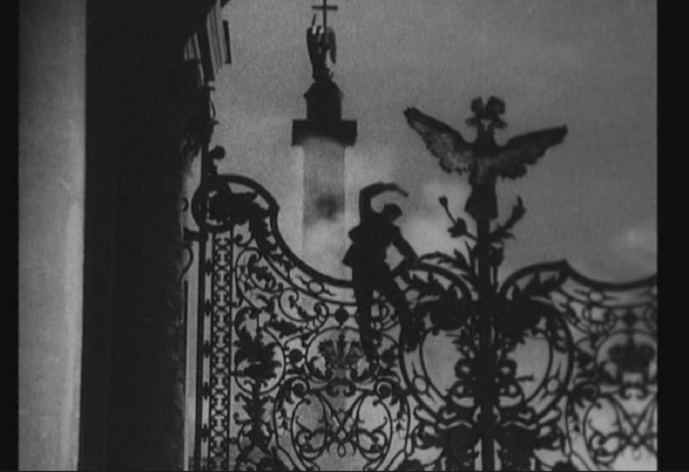
10. Ki a következő filmek rendezője?
Patyomkin páncélos, A jégmezők lovagja, Sztrájk, Október

Slide 14
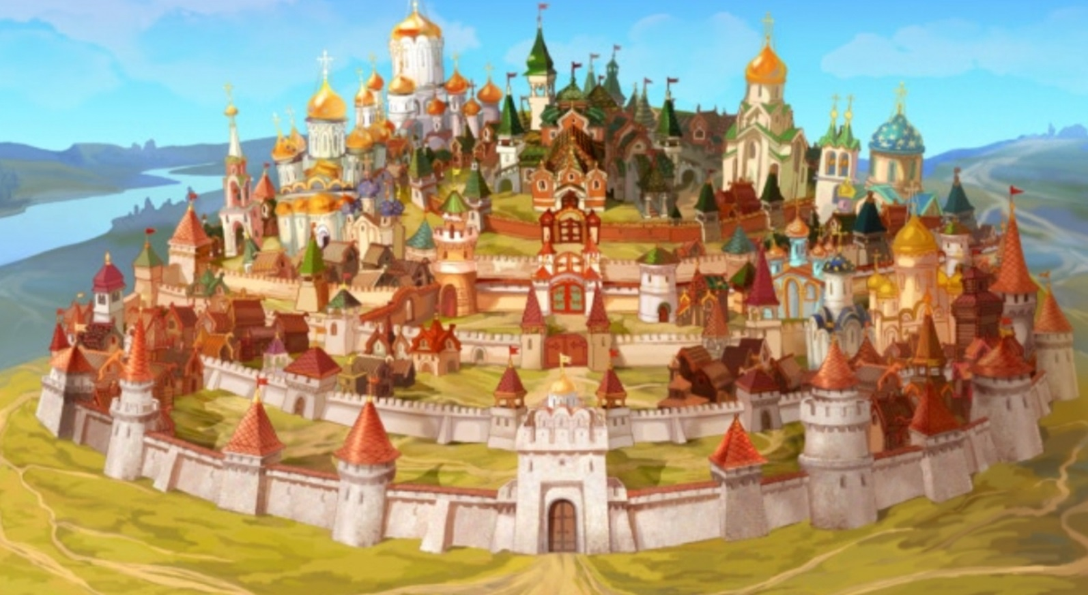
11. Melyik volt az első uralkodói dinasztia az orosz/keleti szláv államban?

Slide 15
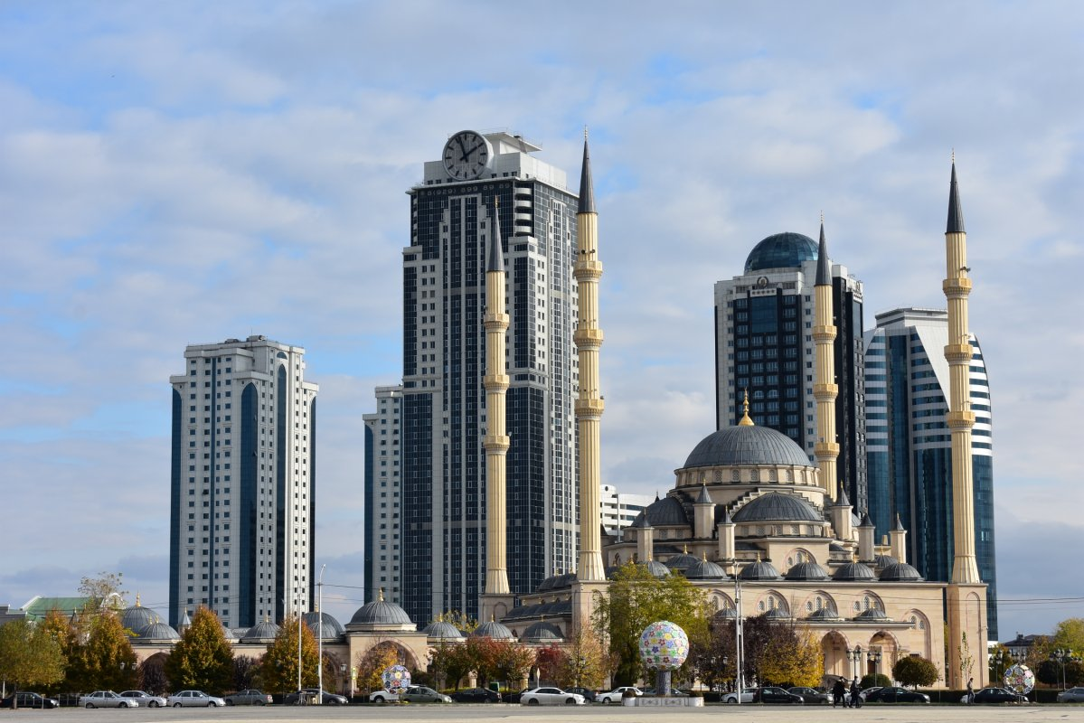
12. Mi Csecsenföld fővárosa?

Slide 16

13. Mi a címe Török Ferenc 2001-es kultfilmjének, mely-ben Petya és barátai a rendszerváltás időszakában próbál-nak leérettségizni, vonatjegyet hamisí-tani és bulizni?

Slide 17
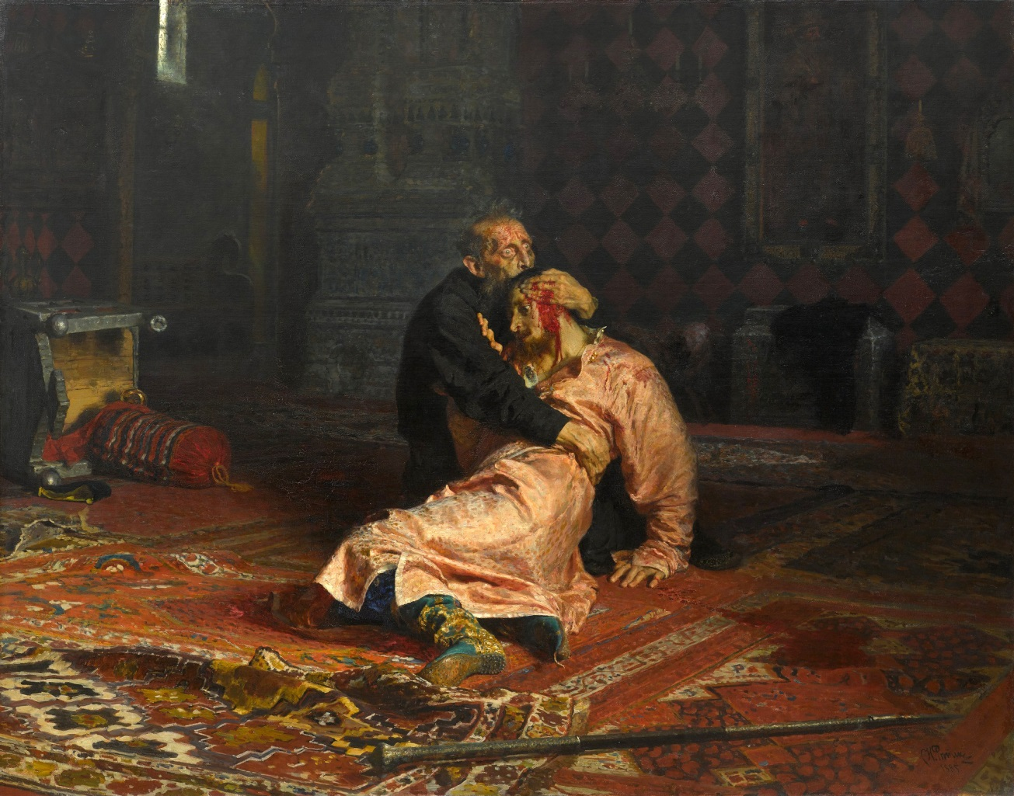
14. Ki festette ezt a képet?

Slide 18
15. Melyik orosz uralkodóra gondoltunk?
+1 pontért: mettől meddig uralkodott?

Slide 19
VÁLASZOK

Slide 20
BEMELEGÍTÉS

Slide 21
1. Melyik irodalmi műből származik a következő idézet: „Minden boldog család hasonló, minden boldogtalan család a maga módján az”?
A) Bűn és bűnhődés
B) Háború és béke
C) Anna Karenina
D) A félkegyelmű

Slide 22
2. Melyik Európa legnagyobb tava?
A Ladoga-tó
A Bajkál-tó
C) A Kaszpi-tenger
D) A Pszkovi-tó

Slide 23
3. Ki készítette ezt a festményt?
A) Chagall
B) Malevics
C) Larionov
D) Kandinszkij

Slide 24

4. Melyik kortárs író aratta első külföldi sikereit Szonyecska című kisregényével?
Ljudmila Ulickaja

Slide 25
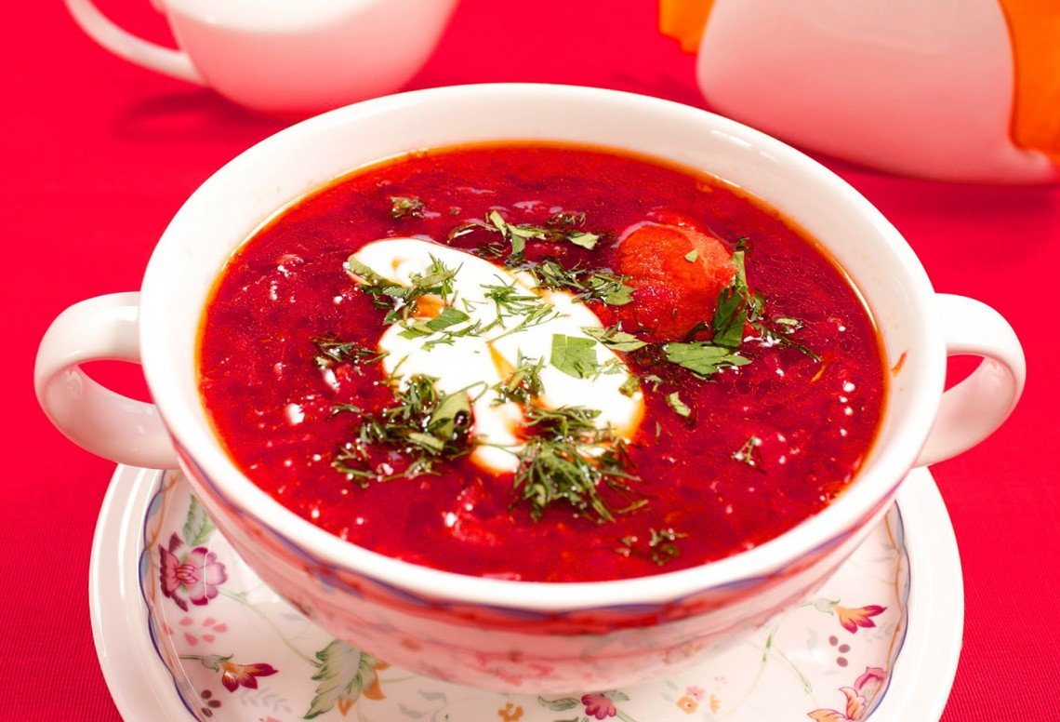
5. Melyik orosz étel hozzávalói lehetnek a következők?
A borscs

Slide 26
KAPCSOLATI KÖR

Slide 27
6. Mi látható a képen?
A Vaszilij Blazsennij Székesegyház

Slide 28
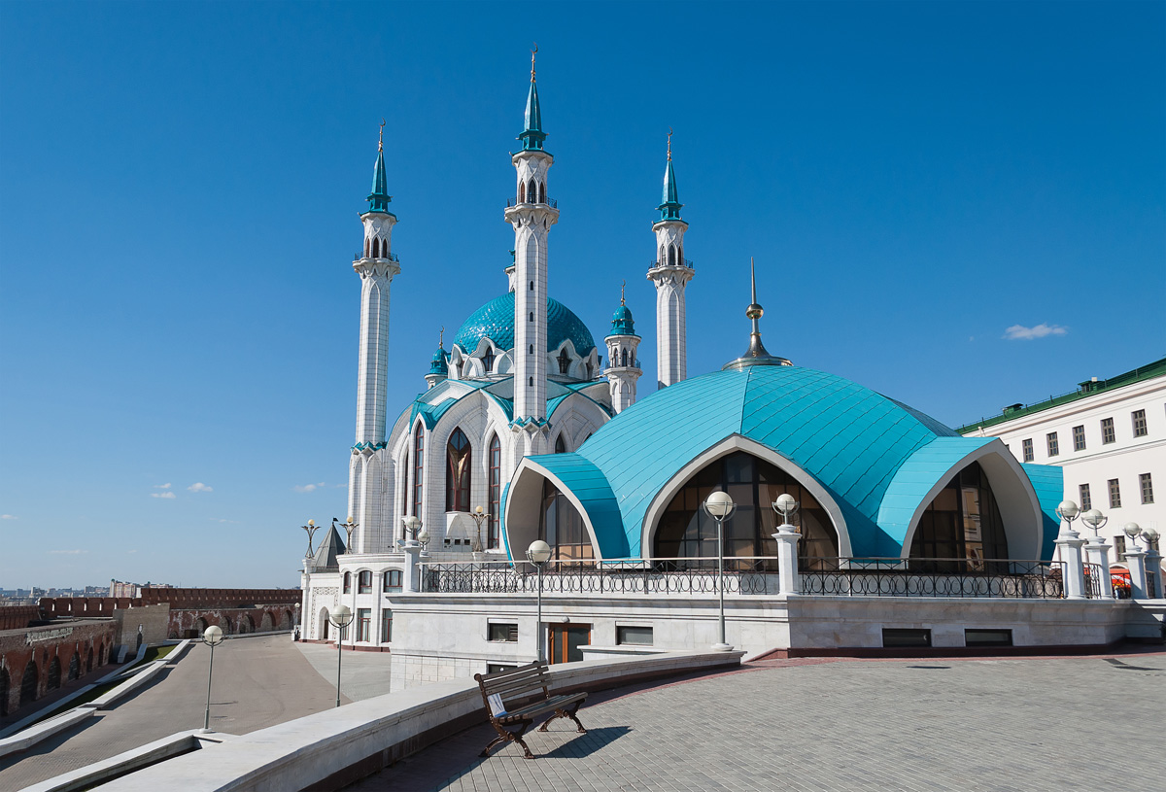
7. Melyik városban rendezték 2015-ben az úszó világbajnok-ságot?
Kazany

Slide 29
8. Mi ez: orosz uralkodói cím, jogköre megfelel más országok-ban a császár hatalmának?
Cár

Slide 30

9. Kinek az egy napjáról írt regényt Vlagyimir Szorokin?
Az opricsnyik egy napjáról

Slide 31
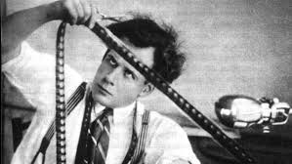
10. Ki a következő filmek rendezője?
Patyomkin páncélos, A jégmezők lovagja, Sztrájk, Október
Szergej
Eisenstein

Slide 32
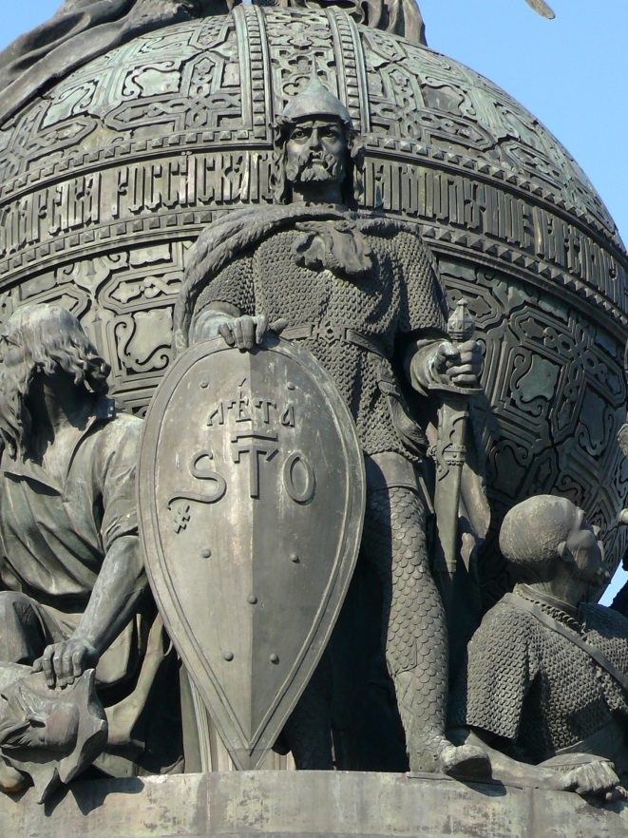
11. Melyik volt az első uralkodói dinasztia az orosz/keleti szláv államban?
A Rurikidák

Slide 33
12. Mi Csecsenföld fővárosa?
Groznij

Slide 34

13. Mi a címe Török Ferenc 2001-es kultfilmjének, mely-ben Petya és barátai a rendszerváltás időszakában próbál-nak leérettségizni, vonatjegyet hamisí-tani és bulizni?
Moszkva tér

Slide 35

14. Ki festette ezt a képet?
Ilja Repin

Slide 36
15. Melyik orosz uralkodóra gondoltunk?
IV. Ivánra
+1 pontért: mettől meddig uralkodott?
1533-1584

Slide 37
VILLÁMKÉRDÉSEK
Kinek a zenéjét vagy hangját halljuk?

Slide 38

I.

Slide 39
II.

Slide 40
III.

Slide 41
IV.

Slide 42
V.

Slide 43
VI.

Slide 44
VII.

Slide 45
VIII.

Slide 46
IX.

Slide 47
X.

Slide 48
VILLÁMKÉRDÉSEK
Válaszok

Slide 49
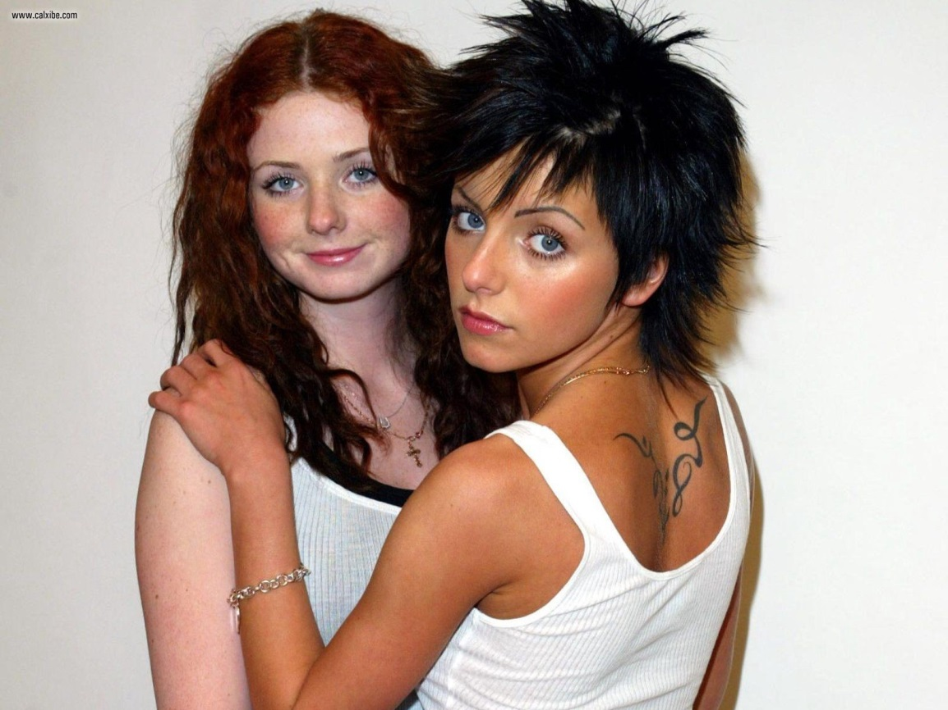
I. t.A.T.u (Я сошла с ума)

Slide 50
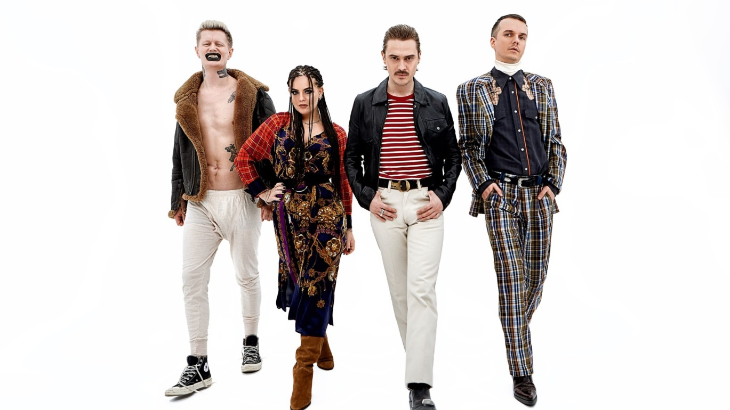
II. Little Big (Skibidi)

Slide 51
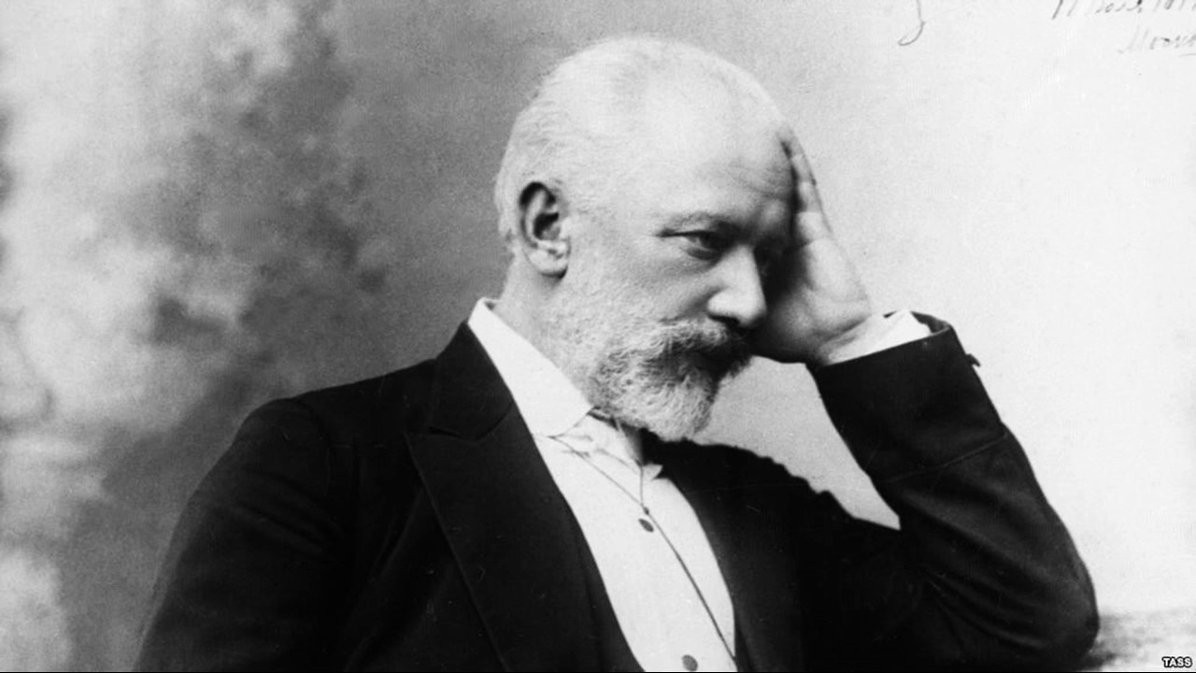
III. Pjotr Csajkovszkij
(Hattyúk tava)

Slide 52
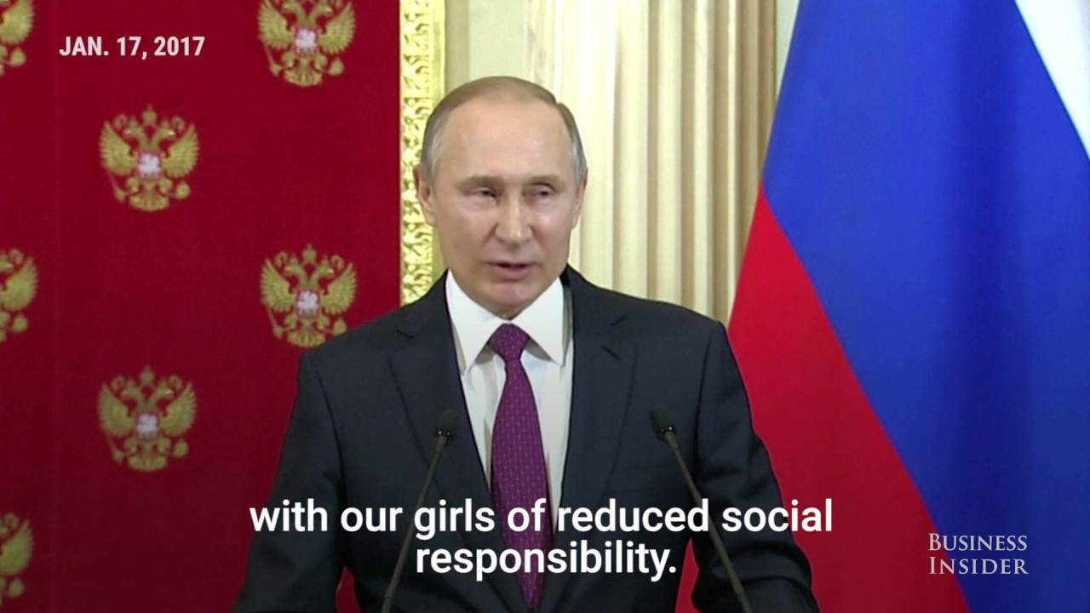
IV. Vlagyimir Putyin

Slide 53
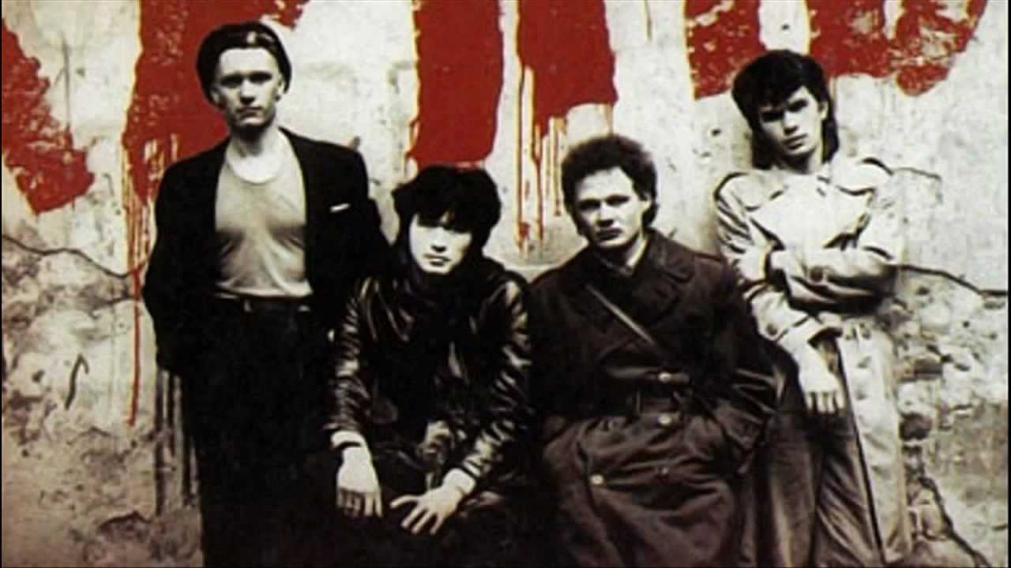
V. Kino (Кончится лето)

Slide 54
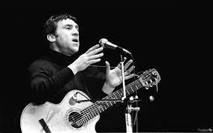
VI. Vlagyimir Viszockij
(Баллада о любви)

Slide 55
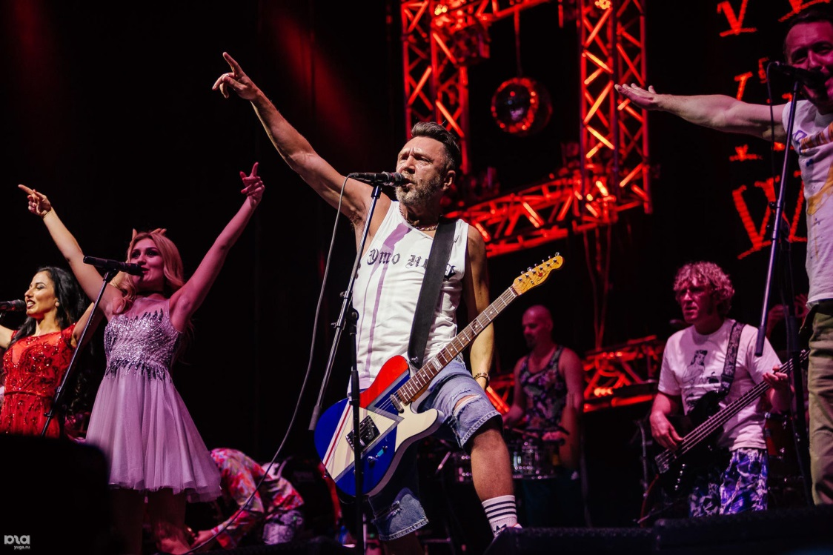
VII. Leningrád
(В Питере пить)

Slide 56
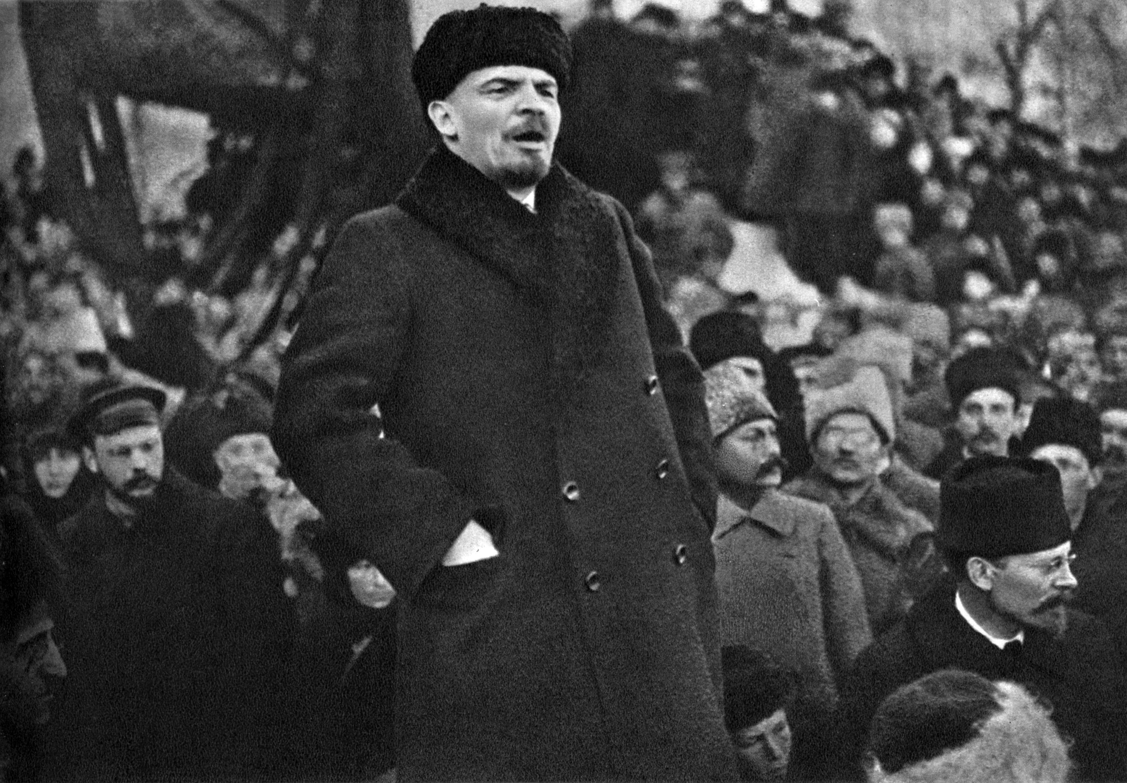
VIII. Lenin

Slide 57
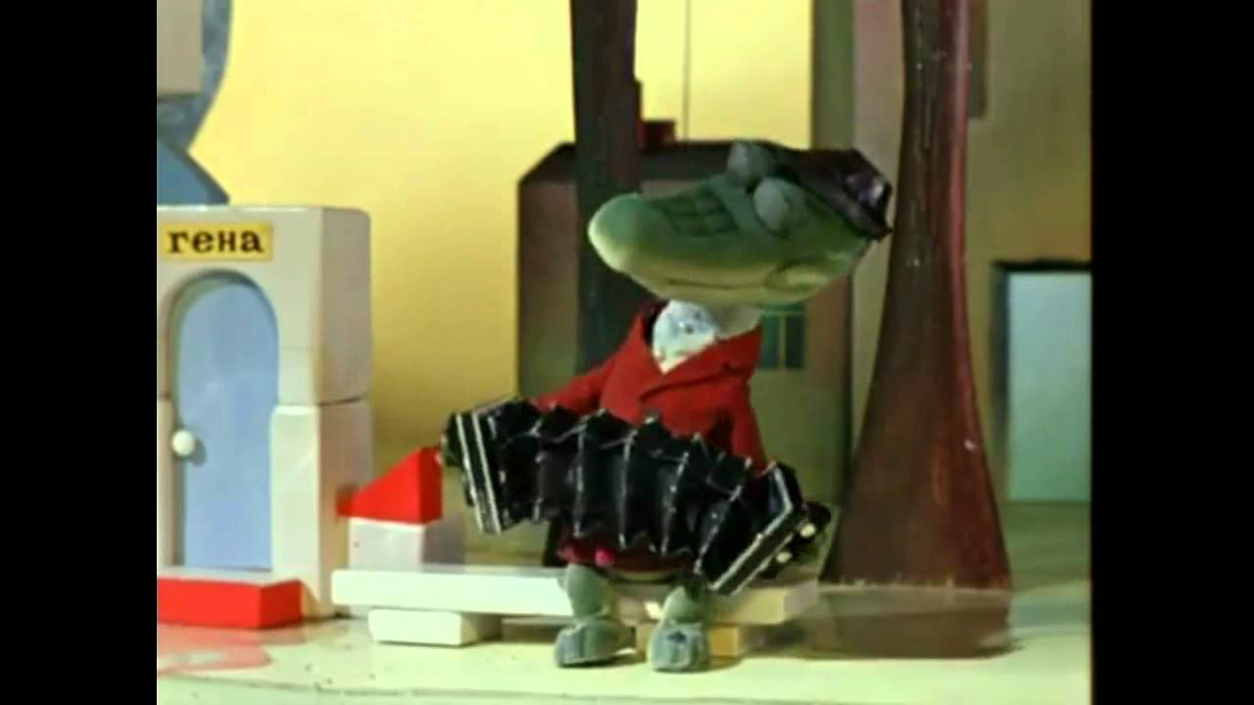
IX. Gena krokodil
(Пусть бегут неуклюже)

Slide 58
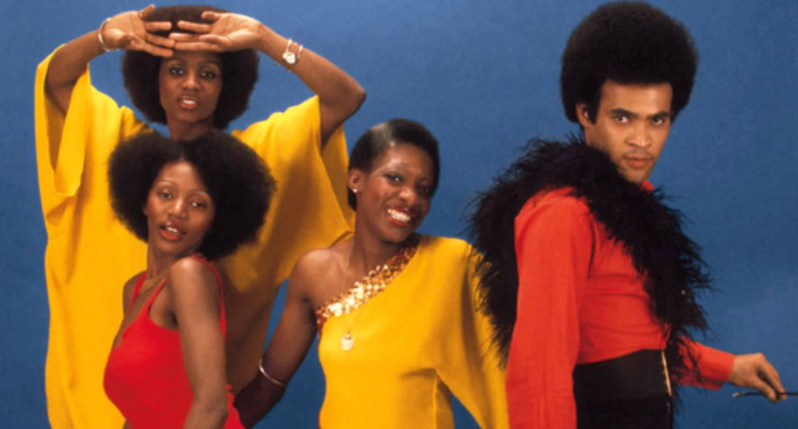
X. Boney M (Rasputin)

Slide 59
VILLÁMKÉRDÉSEK
SZÉTCSAPÁS

Slide 60
XI.

Slide 61
XII.

Slide 62
XIII.

Slide 63
Tippelés: Hányan nézték meg a YouTube-on a Ленинград „В Питере пить” című klippjét?

Slide 64
VILLÁMKÉRDÉSEK
Szétcsapás - válaszok

Slide 65
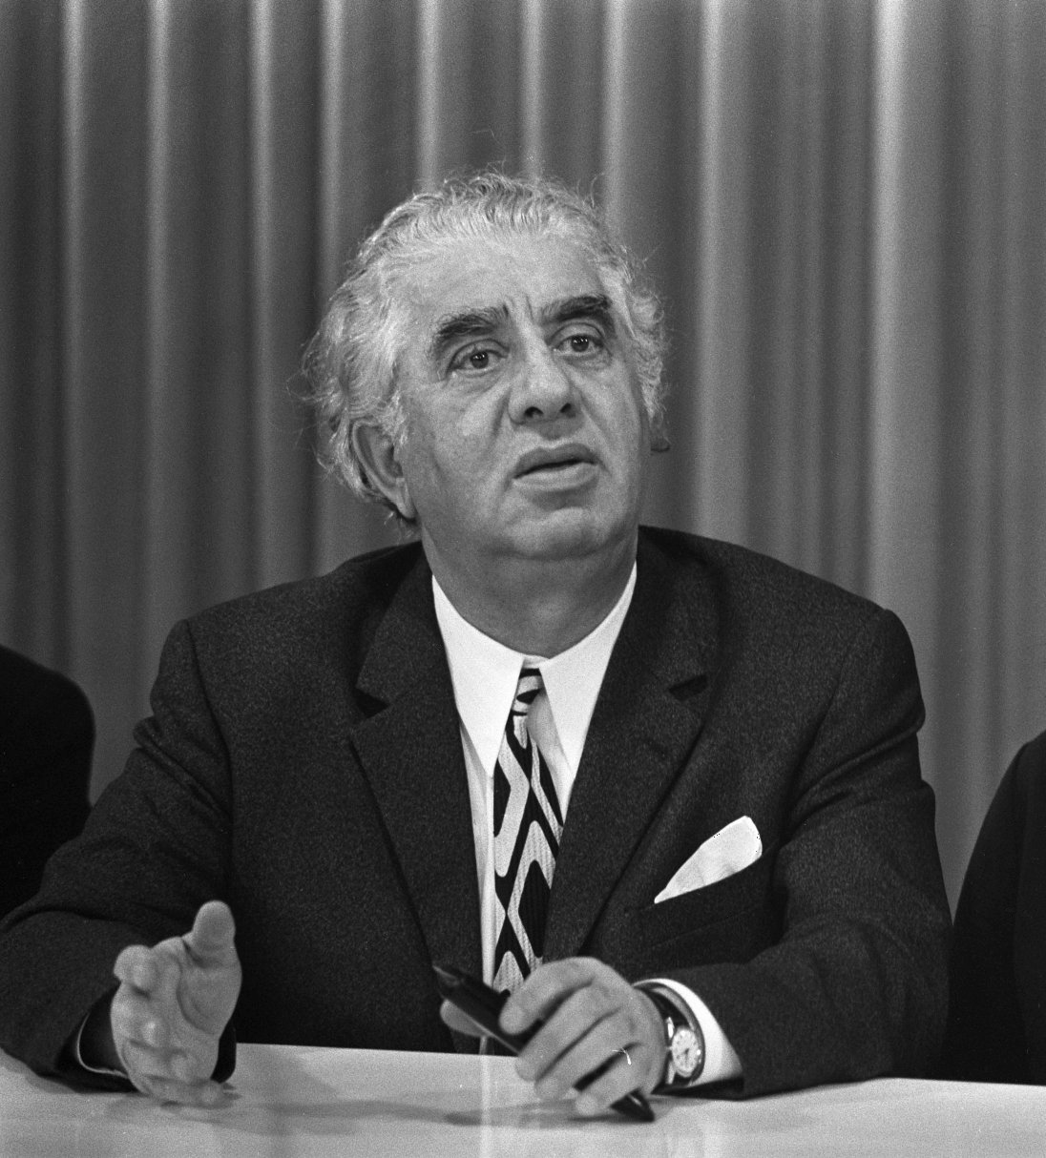
XI. Aram Hacsaturján
(Kardtánc, Spartacus)

Slide 66
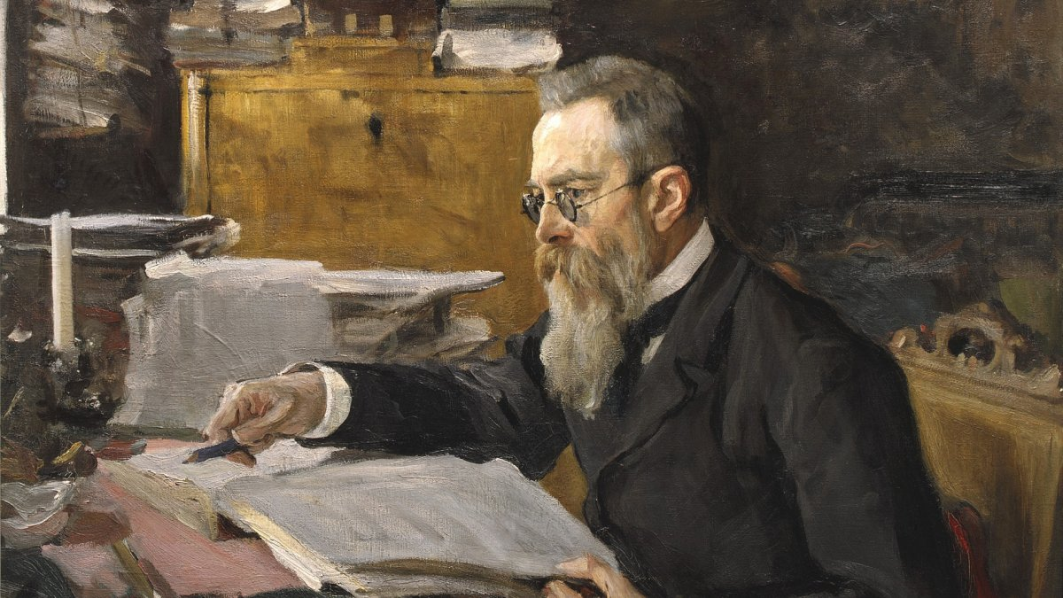
XII. Nyikolaj Rimszkij-Korszakov
(A dongó, Mese Szaltán cárról)

Slide 67
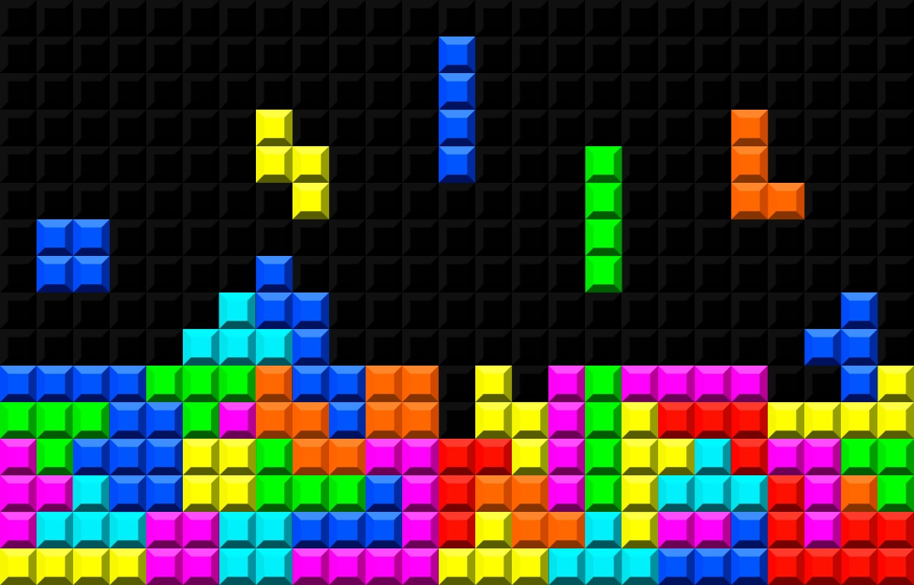
XIII. Tetris

Slide 68
Tippelés: Hányan nézték meg a YouTube-on a Ленинград „В Питере пить” című klippjét?
85 933 498-an
(2019. szeptember 19-ig)

Slide 69
KIRE GONDOLTUNK?

Slide 70
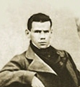
5 pontért

Slide 71
OROSZ NYELVLECKE
Milyen tárgyakhoz köthetők a képen látható márkanevek/logók?

Slide 72
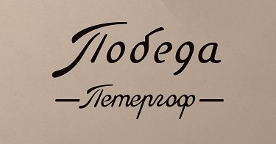
16.

Slide 73
17.

Slide 74
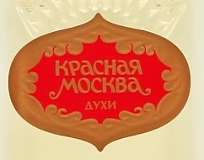
18.

Slide 75
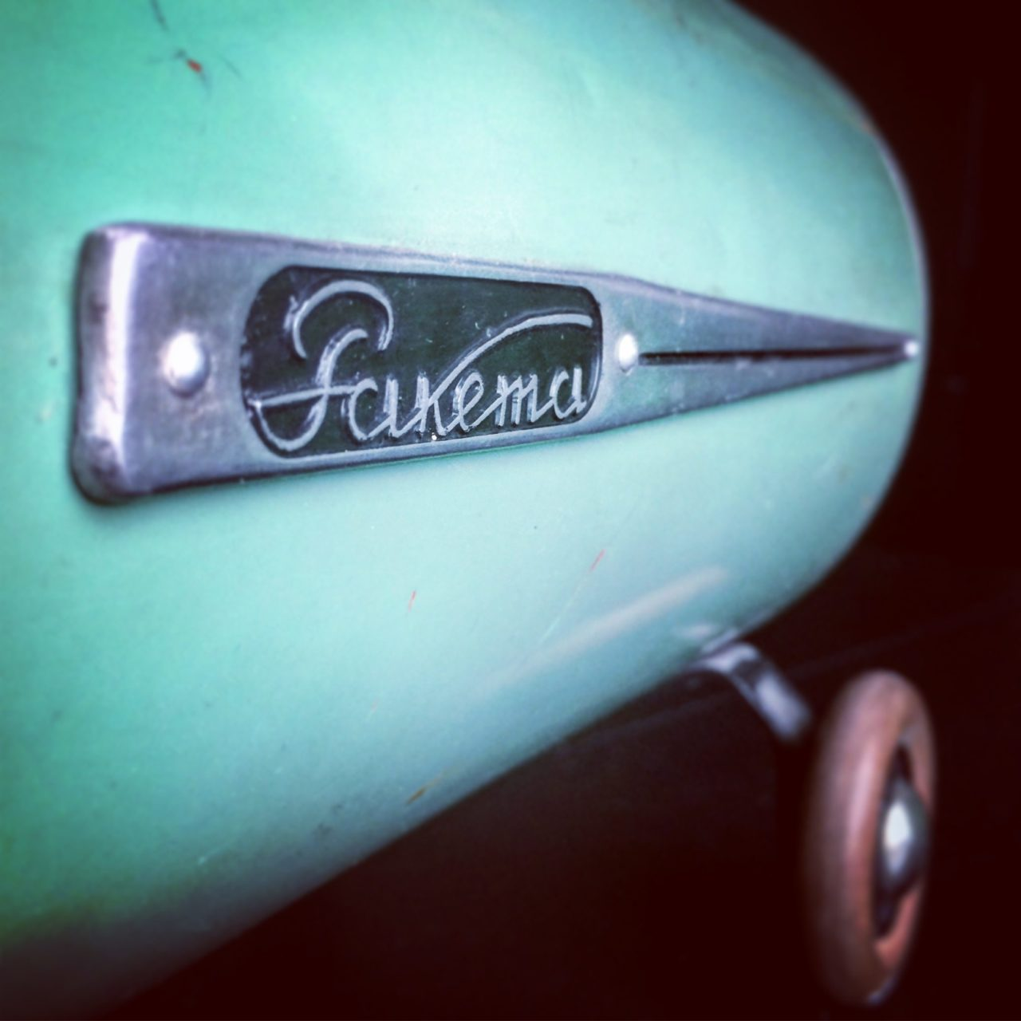
19.

Slide 76
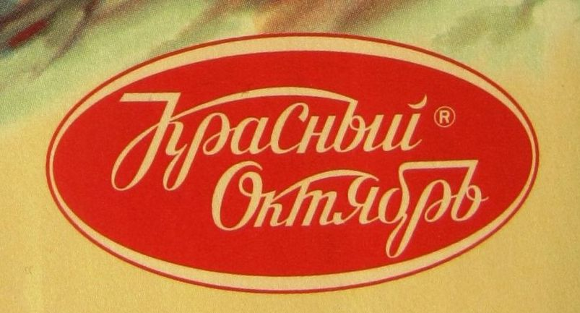
20.

Slide 77

3 pontért

Slide 78
TEMATIKUS

Slide 79
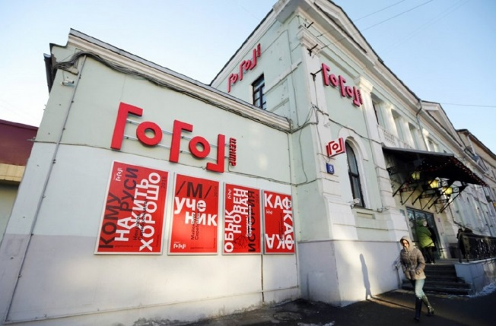
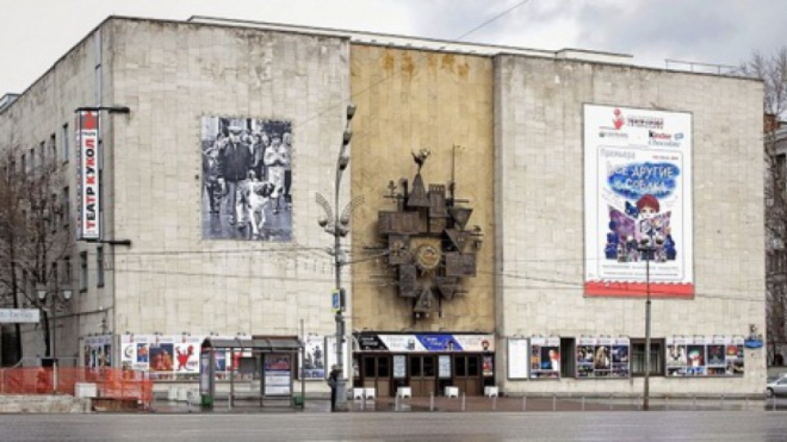
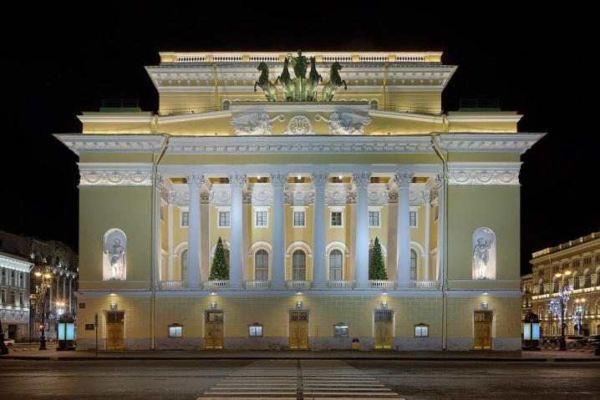
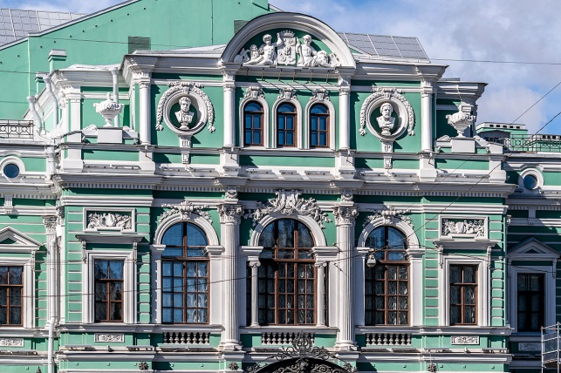
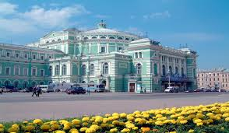
Melyik neves színházat mikor alapították?
1756; 1860; 1918; 1931; 2013
21. Gogol Center
25. Obrazcov Bábszínház
22. Alekszandrinszkij Színház
24. Mariinszkij Színház
23. Tovsztogonov Színház

Slide 80
1 pontért

Slide 81
+10-ES KÖR

Slide 82
26. Miről híresült el az utóbbi hetekben Szeverodvinszk városa?
(1 pontért)

Slide 83
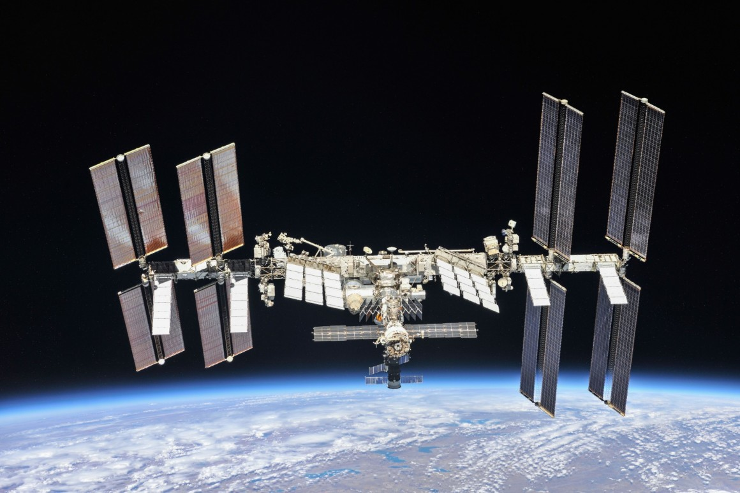
27. Kicsoda/micsoda Fjodor, aki augusztus 22-én érkezett meg a Nemzetközi Űrállomásra?
(2 pontért)

Slide 84
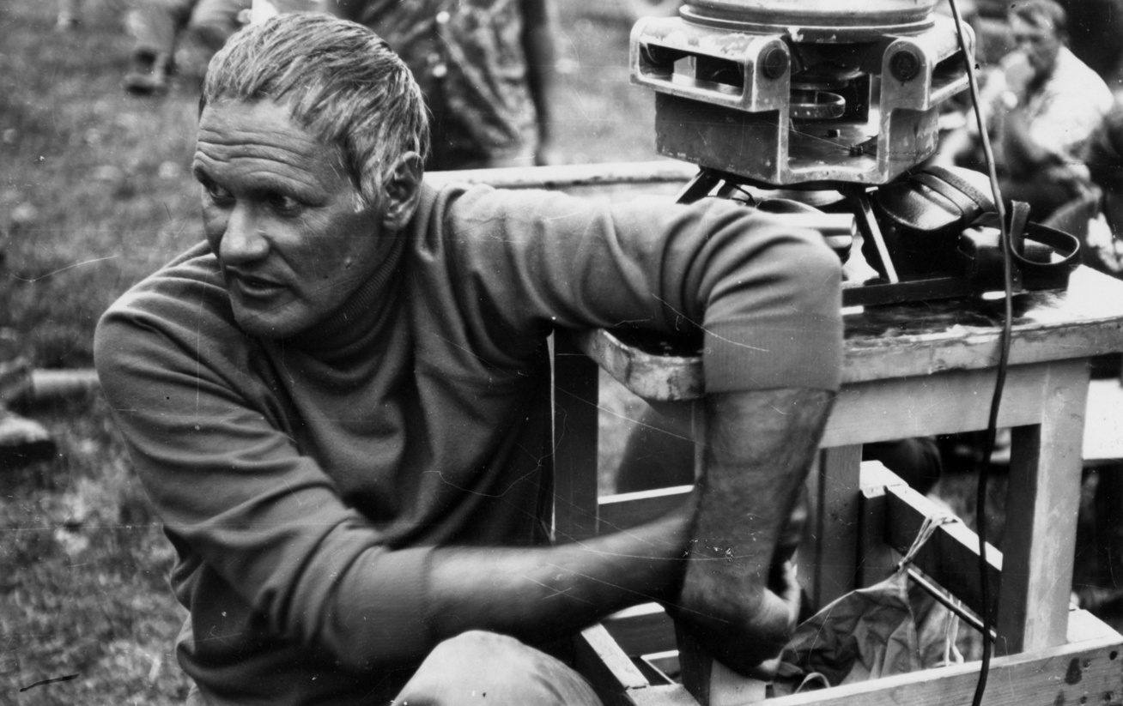
28. Ma lenne 98 éves Jancsó Miklós. Melyik filmje játszódik az oroszországi polgárháború idején? (2 pontért)

Slide 85
29. Ki rendezte a Szeretet nélkül című filmet? (2 pontért)

Slide 86
30. Melyik városhoz köthető az alábbi idézet? „3,6, nem jó, de nem is tragikus.” (3 pontért)

Slide 87
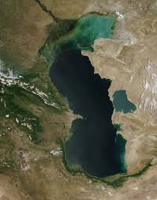
SZÉTCSAPÁS
Hány folyó fut a Kaszpi-tengerbe?

Slide 88
VÁLASZOK

Slide 89
KIRE GONDOLTUNK?

Slide 90
Lev Tolsztojra

Slide 91
OROSZ NYELVLECKE
Milyen tárgyakhoz köthetők a képen látható márkanevek/logók?

Slide 92
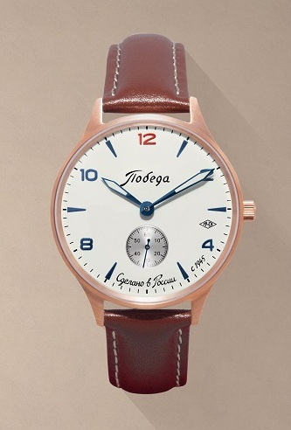
16. Pobeda óra

Slide 93
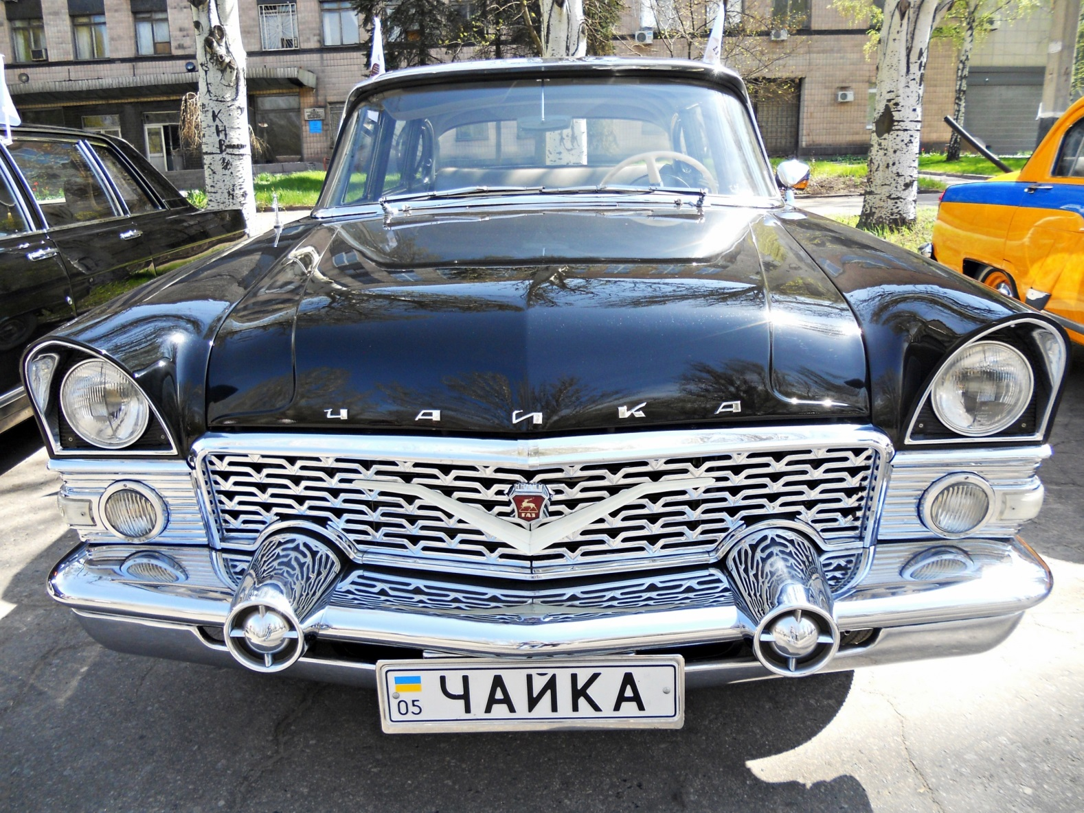
17. Csajka autó

Slide 94
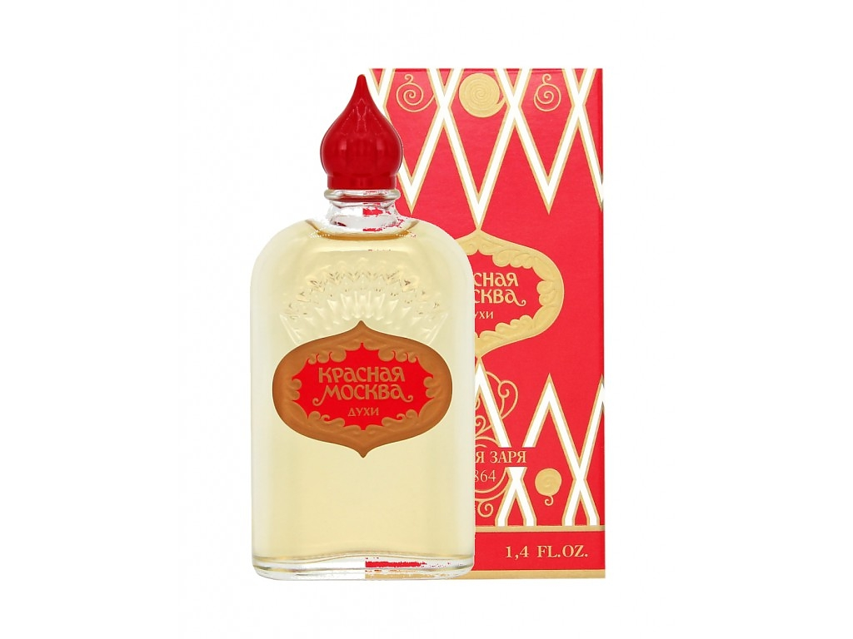
18. Krasznaja Moszkva parfüm

Slide 95
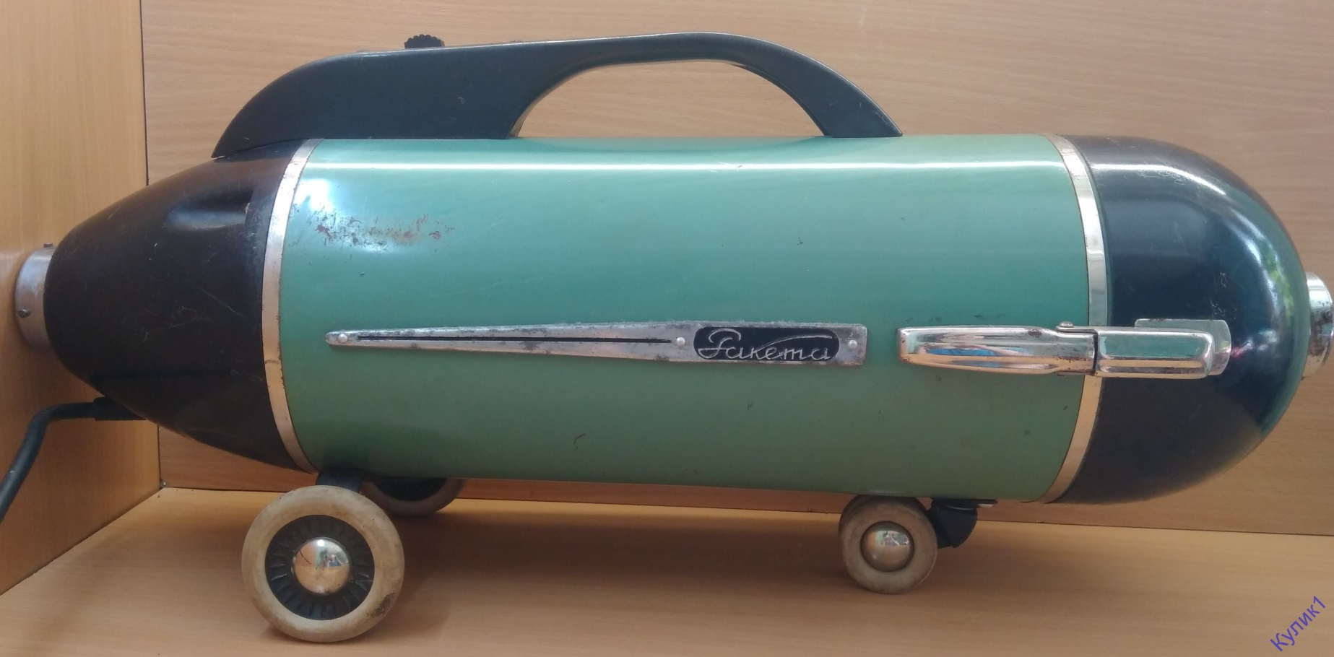
19. Rakéta porszívó

Slide 96
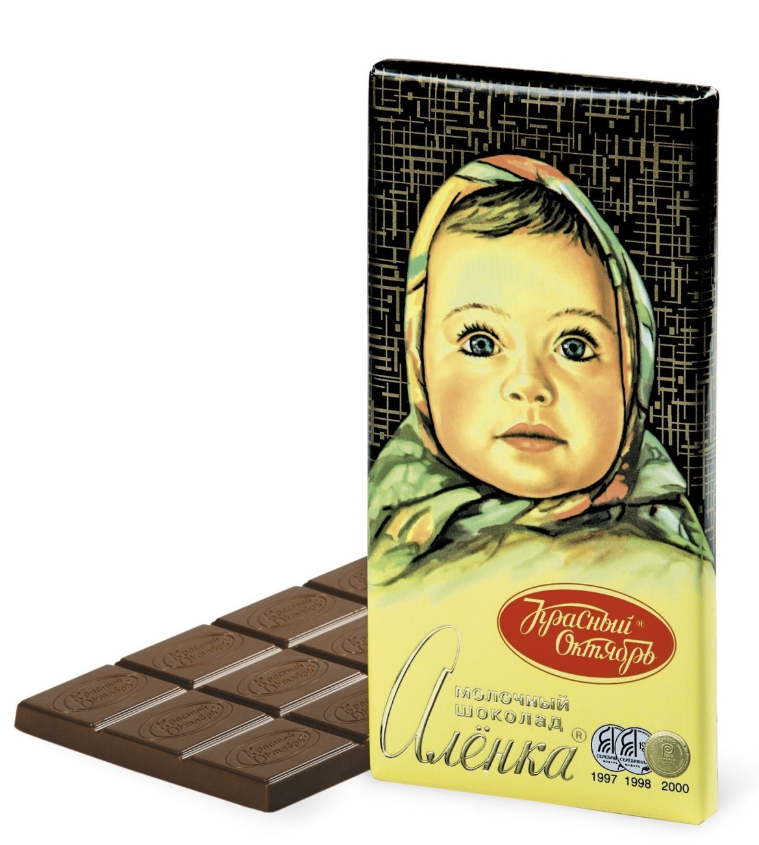
20. Krasznij Oktyabr csokoládé

Slide 97
TEMATIKUS

Slide 98
Melyik neves színházat mikor alapították?
1756; 1860; 1918; 1931; 2013
21. Gogol Center - 2013
25. Obrazcov Bábszínház - 1931
22. Alekszandrinszkij Színház
1756
23. Tovsztogonov Színház
1918
24. Mariinszkij Színház
1860

Slide 99
+10-ES KÖR

Slide 100
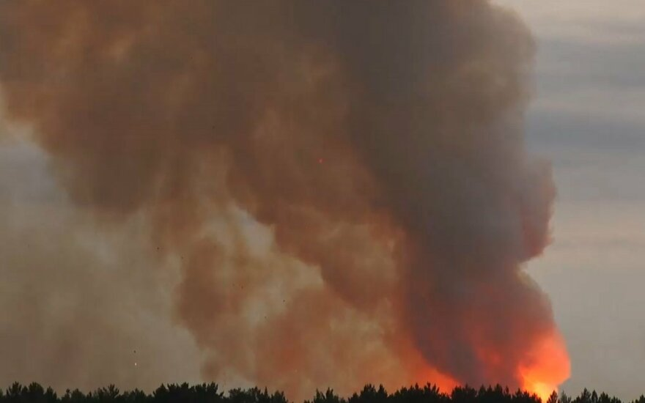
26. Miről híresült el az utóbbi hetekben Szeverodvinszk városa?
(1 pontért)
Az augusztusban rosszul sikerült rakétakísérletről.

Slide 101
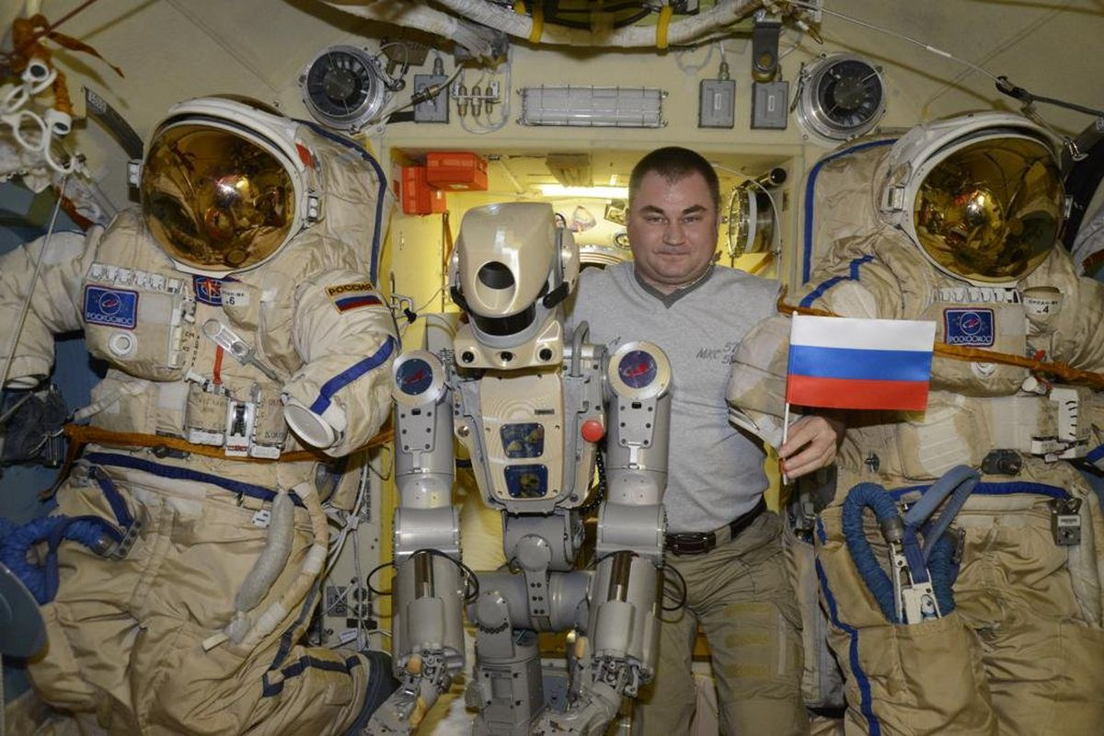
27. Kicsoda/micsoda Fjodor, aki augusztus 22-én érkezett meg a Nemzetközi Űrállomásra? (2 pontért)
Egy humanoid robot, FEDOR: "final experimental demonstration object research"

Slide 102
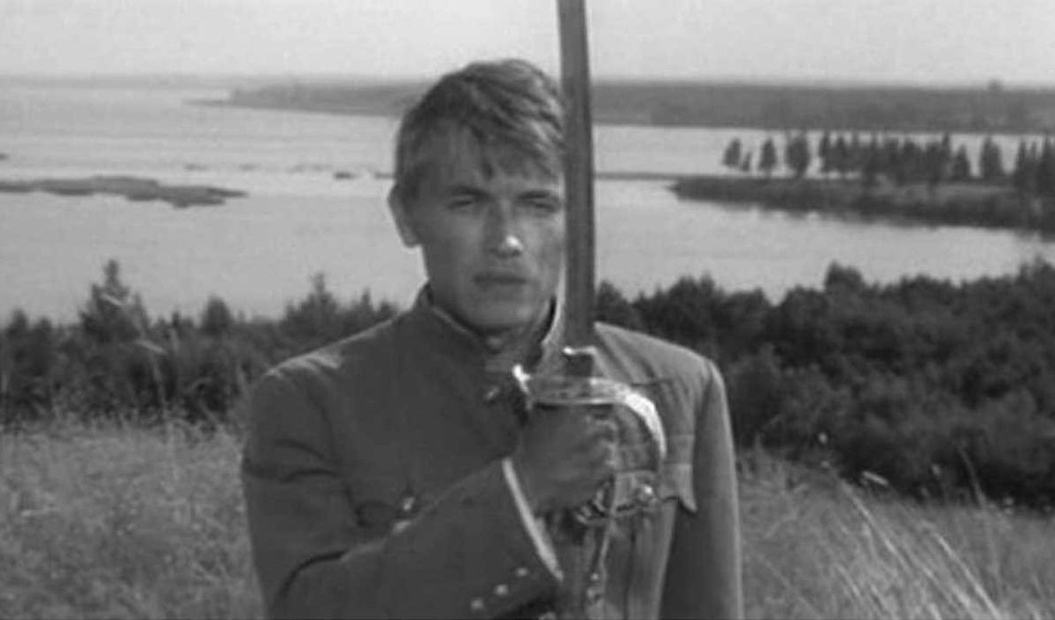
28. Ma lenne 98 éves Jancsó Miklós. Melyik filmje játszódik az oroszországi polgárháború idején? (2 pontért)
Csillagosok, katonák (1967)

Slide 103
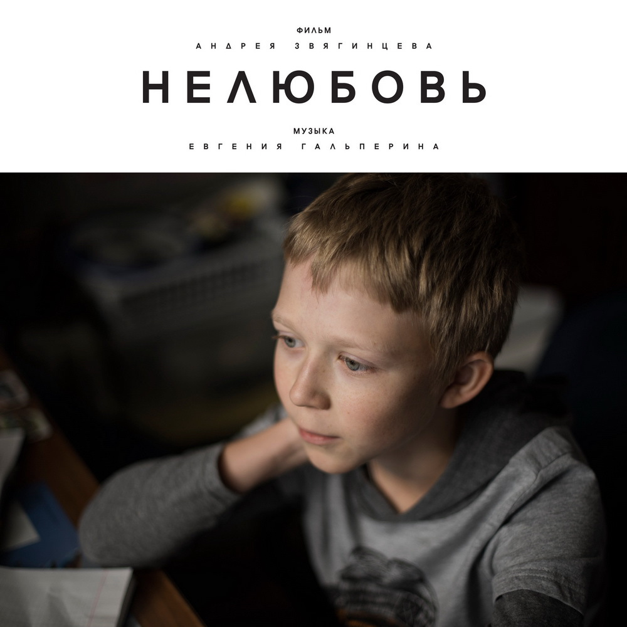
29. Ki rendezte a Szeretet nélkül című filmet? (2 pontért)
Andrej
Zvjagincev

Slide 104

30. Melyik városhoz köthető az alábbi idézet? „3,6, nem jó, de nem is tragikus.” (3 pontért)
Csernobilhoz

Slide 105
SZÉTCSAPÁS
Hány folyó fut a Kaszpi-tengerbe?
130

